Slide 1
Đánh giá hiệu năng và độ bền vững của các giải pháp học sâu trong phát hiện xâm nhập trên các môi trường mạng không đồng nhất
ĐẠI HỌC CẦN THƠ
TRƯỜNG CÔNG NGHỆ THÔNG TIN & TRUYỀN THÔNG
KHOA MẠNG MÁY TÍNH & TRUYỀN THÔNG DỮ LIỆU
Giảng viên hướng dẫn:
TS. Nguyễn Hữu Vân Long
Sinh viên thực hiện:
Dương Thị Kiều Trâm
Mã số sinh viên: B2110953
Khóa: 47

Slide 2
Đánh giá hiệu năng và độ bền vững của các giải pháp học sâu trong phát hiện xâm nhập trên các môi trường mạng không đồng nhất
ĐẠI HỌC CẦN THƠ
TRƯỜNG CÔNG NGHỆ THÔNG TIN & TRUYỀN THÔNG
KHOA MẠNG MÁY TÍNH & TRUYỀN THÔNG DỮ LIỆU
Giảng viên hướng dẫn:
TS. Nguyễn Hữu Vân Long
Hội đồng phản biện:
TS. Nguyễn Hữu Vân Long
TS. Lê Thị Tố Quyên
TS. Trần Văn An
Sinh viên thực hiện:
Dương Thị Kiều Trâm
Mã số sinh viên: B2110953
Khóa: 47

Slide 3
NỘI DUNG BÁO CÁO
1
Đặt vấn đề
2
Nội dung nghiên cứu
3
Phương pháp nghiên cứu
4
Kết quả thực nghiệm
5
Kết luận

Slide 4
ĐẶT VẤN ĐỀ
Sự nóng lên toàn cầu đang ảnh hưởng đến nhiều khía cạnh của cuộc sống
→ Dẫn đến việc kiểm soát nguồn nước ngày càng được quan tâm và đặt ra thách thức cho các cơ quan chức năng
Phân tích và giám sát sự thay đổi của các vùng nước theo thời gian là một trong những nhiệm vụ quan trọng.
Việc xác định vùng nước dựa vào ảnh viễn thám đã cho thấy khá hiệu quả.
Tuy nhiên, việc nghiên cứu, đánh giá với dữ liệu này gây ra nhiều khó khăn cho nhóm nghiên cứu.

Slide 5
ĐẶT VẤN ĐỀ (tt.)
Cần đề xuất một phương pháp giúp hỗ trợ trong công tác viễn thám cũng như xác định vùng nước một cách dễ dàng hơn
Nhiệm vụ phân đoạn ảnh mang lại hiệu quả đáng kể trong lĩnh vực viễn thám.
Điều này giúp các nhà nghiên cứu xác định lưu vực nước trên ảnh vệ tinh dễ dàng hơn.

Slide 6
ĐẶT VẤN ĐỀ (tt.)
Cần đề xuất một phương pháp giúp hỗ trợ trong công tác viễn thám cũng như xác định vùng nước một cách dễ dàng hơn
Nhiệm vụ phân đoạn ảnh mang lại hiệu quả đáng kể trong lĩnh vực viễn thám.
Điều này giúp các nhà nghiên cứu xác định lưu vực nước trên ảnh vệ tinh dễ dàng hơn.

Slide 7
NỘI DUNG NGHIÊN CỨU
Phương pháp phân đoạn hình ảnh và hiệu quả đối với lĩnh vực vệ tinh viễn thám.
Mô hình phân đoạn được áp dụng.
Các bước xử lý hình ảnh, ảnh hưởng đến hiệu quả phân đoạn.
Các kỹ thuật tăng cường hình ảnh được áp dụng

Slide 8
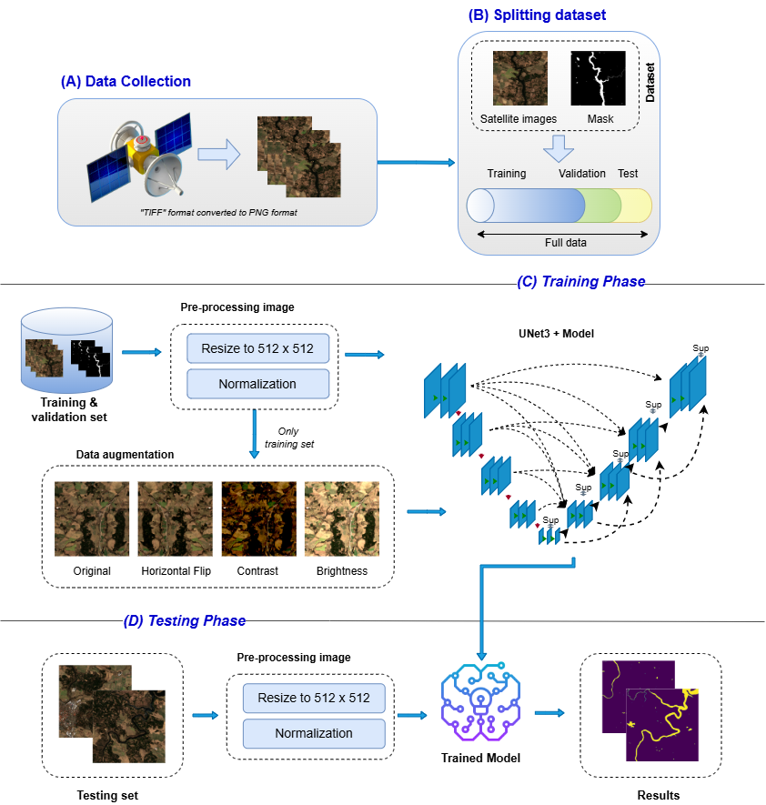
PHƯƠNG PHÁP NGHIÊN CỨU
Hình 1. Tổng quan phương pháp nghiên cứu

Slide 9
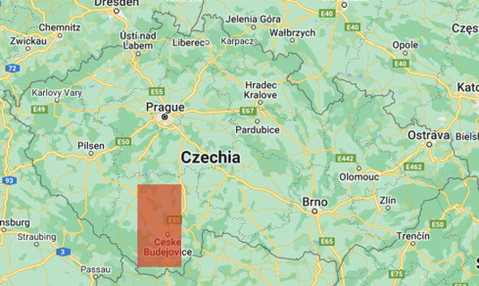
PHƯƠNG PHÁP NGHIÊN CỨU (tt.)
Dữ liệu thực nghiệm
Bộ dữ liệu: Harmonized Sentinel-2 dataset từ Google Earth Engine (GEE)
Khu vực: Cộng hòa Séc, bao gồm phía Nam Bohemian.
Đối tượng: ao, hồ, sông, suối.
“TIFF” file format → PNG format
Hình 2. Khu vực nghiên cứu thể hiện qua bản đồ

Slide 10
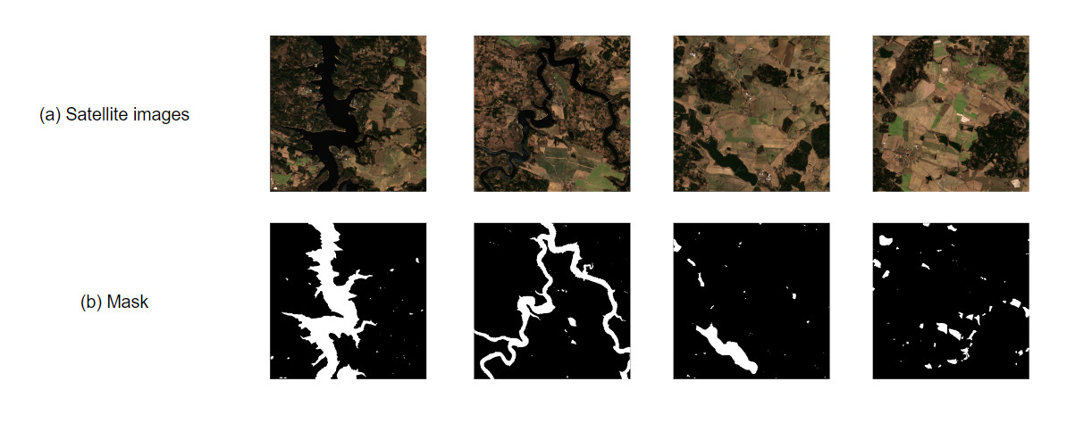
PHƯƠNG PHÁP NGHIÊN CỨU (tt.)
Dữ liệu thực nghiệm
Bảng 1. Chi tiết dữ liệu trong thực nghiệm
Bộ dữ liệu | Train | Val | Test
Harmonized Sentinel-2 | 322 | 81 | 101
Hình 3. Minh họa bốn mẫu dữ liệu vệ tinh cùng mặt nạ tương ứng.

Slide 11
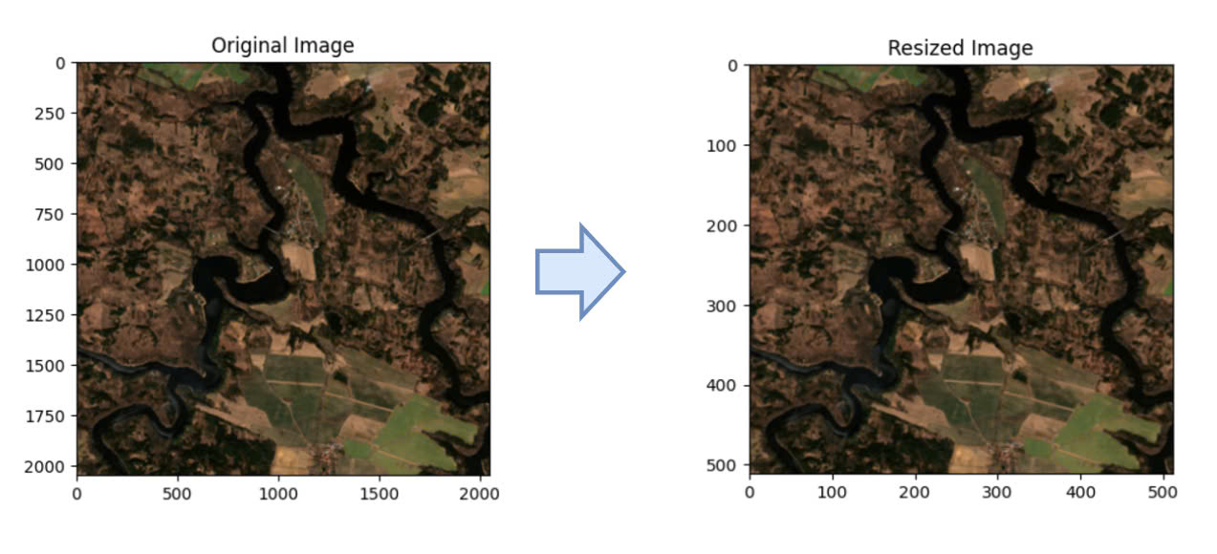
PHƯƠNG PHÁP NGHIÊN CỨU (tt.)
Tiền xử lý hình ảnh
Chuẩn hóa hình ảnh
Đưa các giá trị pixel trong hình ảnh về phạm vi [0,1]
Thay đổi kích thước
Thay đổi kích thức hình ảnh về 512x512 bằng phương pháp nội suy song tuyến tính (bilinear interpolation)
Hình 4. Minh họa hình ảnh vệ tinh sau khi được thay đổi kích thước

Slide 12
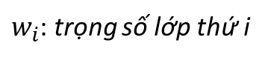
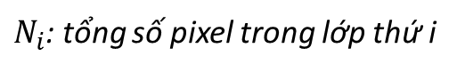
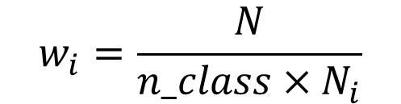
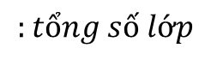
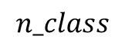
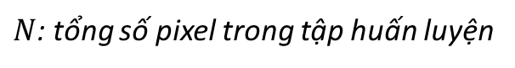
PHƯƠNG PHÁP NGHIÊN CỨU (tt.)
Mất cân bằng lớp pixels
Mục tiêu của phân đoạn hình ảnh: phân loại từng pixel trong hình ảnh vào một lớp cụ thể
Mô hình dự báo kết quả thiên vị đối với lớp chưa đa số.
$w_{i}$: trọng số lớp thứ i
$$w_{i}=\frac{N}{n_class×N_{i}}$$
$N$: tổng số pixel trong tập huấn luyện
$$n_class$$
$$:tổng số lớp$$
$N_{i}$: tổng số pixel trong lớp thứ i

Slide 13
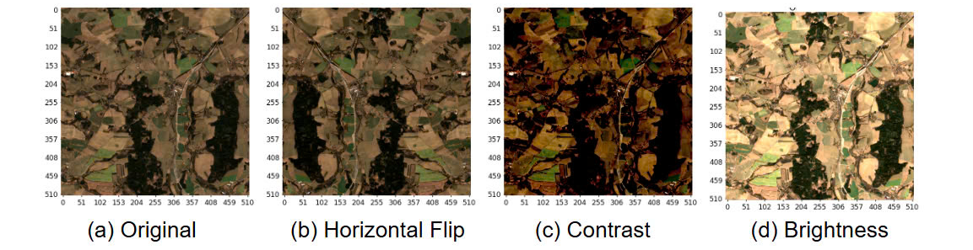
PHƯƠNG PHÁP NGHIÊN CỨU (tt.)
Tăng cường dữ liệu
Chỉ áp dụng cho tập huấn luyện
Gia tăng số lượng ảnh từ 322 ảnh ban đầu
→ 644 ảnh theo từng phương pháp
Hình 5. Minh họa hình ảnh sau khi áp dụng kỹ thuật tăng cường dữ liệu

Slide 14
PHƯƠNG PHÁP NGHIÊN CỨU (tt.)
Mô hình phân đoạn đề xuất
Phát triển từ UNet
Bổ sung các kết nối bỏ qua toàn diện
Nắm bắt các đặc điểm chi tiết và thông tin ngữ nghĩa thô
Giảm số lượng tham số mạng so với hai phiên bản trước
Kết nối bộ mã hóa và giải mã ở các quy mô khác nhau
Đạt hiệu quả cao trong nhiệm vụ phân đoạn hình ảnh
UNet 3+

Slide 15
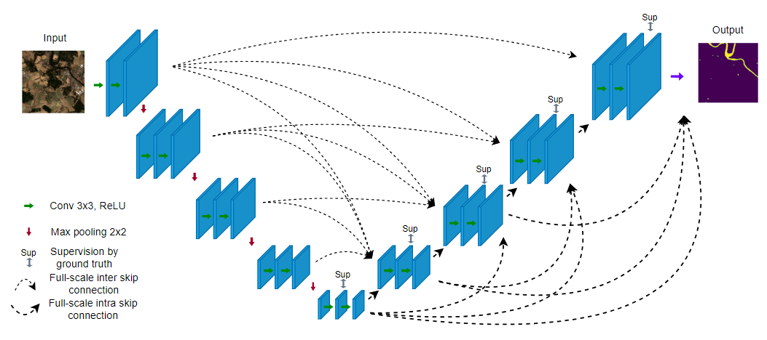
PHƯƠNG PHÁP NGHIÊN CỨU (tt.)
Mô hình phân đoạn đề xuất
Hình 6. Minh họa kiến trúc UNet 3+ với các kết nối bỏ qua toàn diện (full-scale skip connections)

Slide 16
KẾT QUẢ THỰC NGHIỆM
Môi trường thực nghiệm và độ đo đánh giá
Intel P100 CPU 2 core 4 threads 2GHZ
Enviromental setting:
Parameters: Learning rate (0.001) and Batch size (32).
Các độ đo đánh giá: Dice, IoU, Precision và Recall.
GPU P100-PCIE 16GB, RAM 29GB
Disk 73.1GB

Slide 17
KẾT QUẢ THỰC NGHIỆM (tt.)
Hiệu suất phân đoạn trên từng phiên bản UNet
Bảng 2. Tổng số tham số huấn luyện của từng mô hình
Mô hình phân đoạn | Số lượng tham số huấn luyện
UNet | 31,031,810
UNet++ | 31,118,274
UNet 3+ | 26,967,274
Bảng 3. Hiệu suất phân đoạn vùng nước trên từng phiên bản UNet
Mô hình phân đoạn | Dice | IoU | Precision | Recall
UNet | 0,9032 | 0,8235 | 0,9448 | 0,8652
UNet++ | 0,9133 | 0,8405 | 0,9585 | 0,8723
UNet 3+ | 0,9440 | 0,8939 | 0,9806 | 0,9100

Slide 18
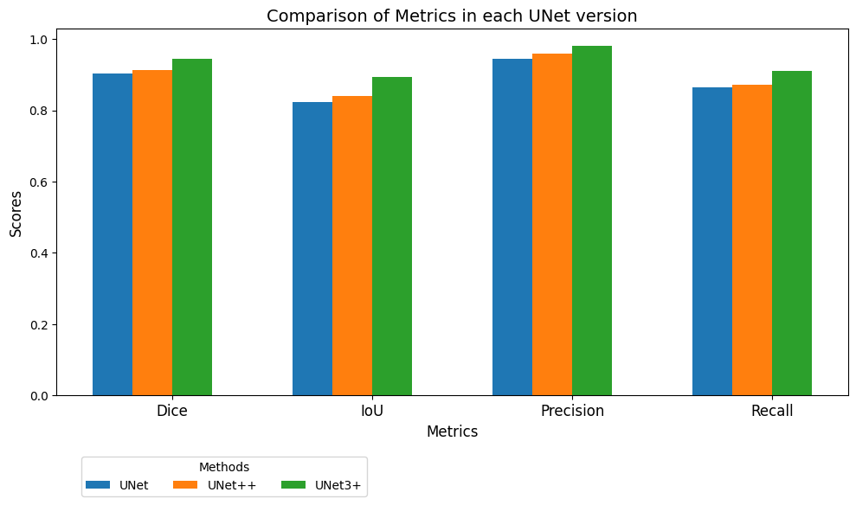
KẾT QUẢ THỰC NGHIỆM (tt.)
Hiệu suất phân đoạn trên từng phiên bản UNet
Hình 7. Hiệu suất phân đoạn vùng nước trên từng phiên bản UNet, UNet++ và UNet3+ thông qua biểu đồ

Slide 19
KẾT QUẢ THỰC NGHIỆM (tt.)
Hiệu suất phân đoạn vùng nước khi áp dụng từng phương pháp tăng cường
Bảng 4. Hiệu suất phân đoạn vùng nước trên từng phương pháp tăng cường đối với kiến trúc UNet 3+
Phương pháp đề xuất | Dice | IoU | Precision | Recall
Horizontal Flip | 0.9604 | 0.9237 | 0.9836 | 0.9382
Random Contrast | 0.9632 | 0.9290 | 0.9902 | 0.9376
Random Brightness | 0.9638 | 0.9301 | 0.9867 | 0.9419
Combined all method | 0.9574 | 0.9183 | 0.9854 | 0.9310
Chú thích: Kết quả cao nhất được in đậm để xem xét.

Slide 20
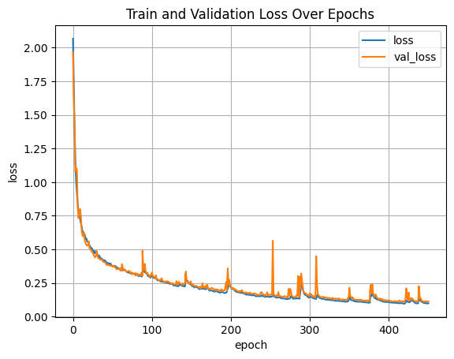
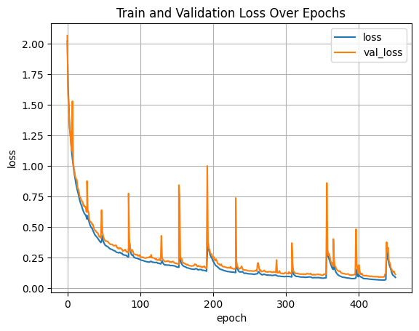
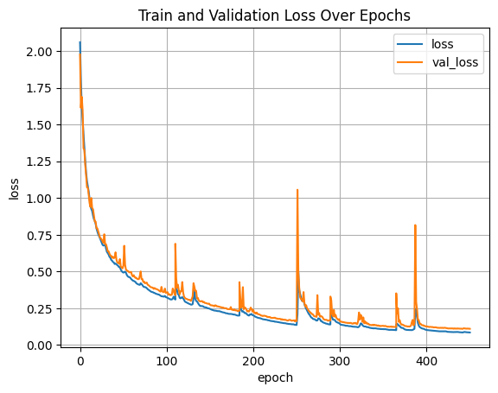
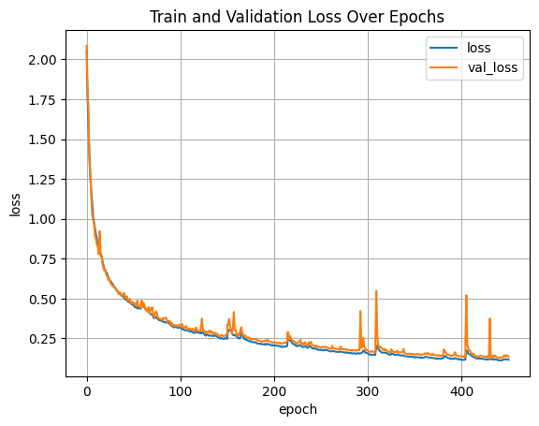
KẾT QUẢ THỰC NGHIỆM (tt.)
Hiệu suất phân đoạn vùng nước khi áp dụng từng phương pháp tăng cường
Horizontal Flip
(Lật ngang)
Contrast
(Độ tương phản)
Brightness
(Độ sáng)
Combined all
(Kết hợp tất cả)
Hình 8. Biểu đồ mất mát (loss graph) của từng phương pháp tăng cường đối với kiến trúc UNet 3+

Slide 21
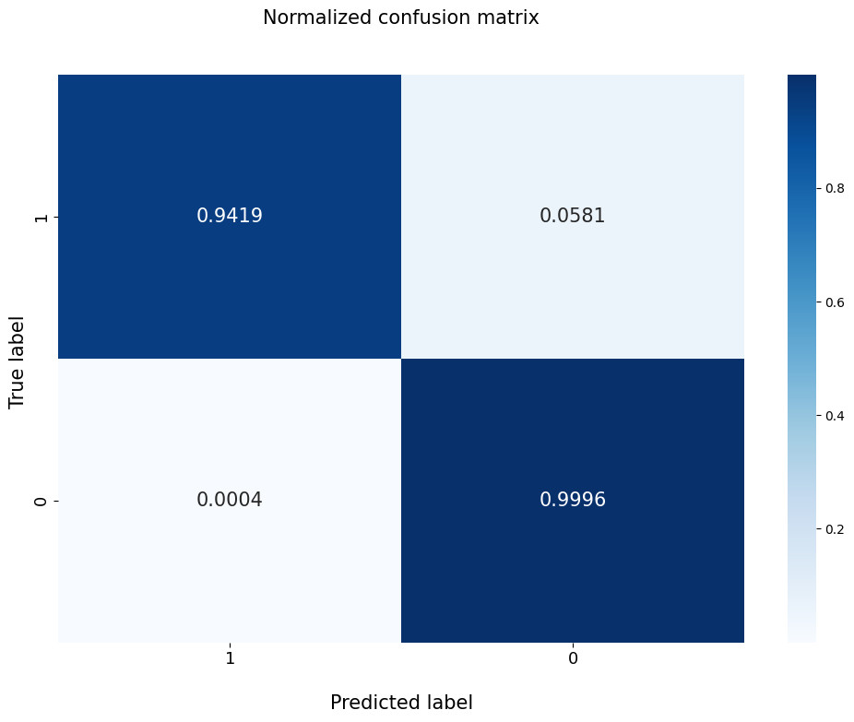
KẾT QUẢ THỰC NGHIỆM (tt.)
Hiệu suất phân đoạn vùng nước khi áp dụng từng phương pháp tăng cường
Hình 9. Ma trận nhầm lẫn trực quan hóa của kiến trúc UNet 3+ sau khi áp dụng tăng cường với phương pháp độ sáng ngẫu nhiên.

Slide 22
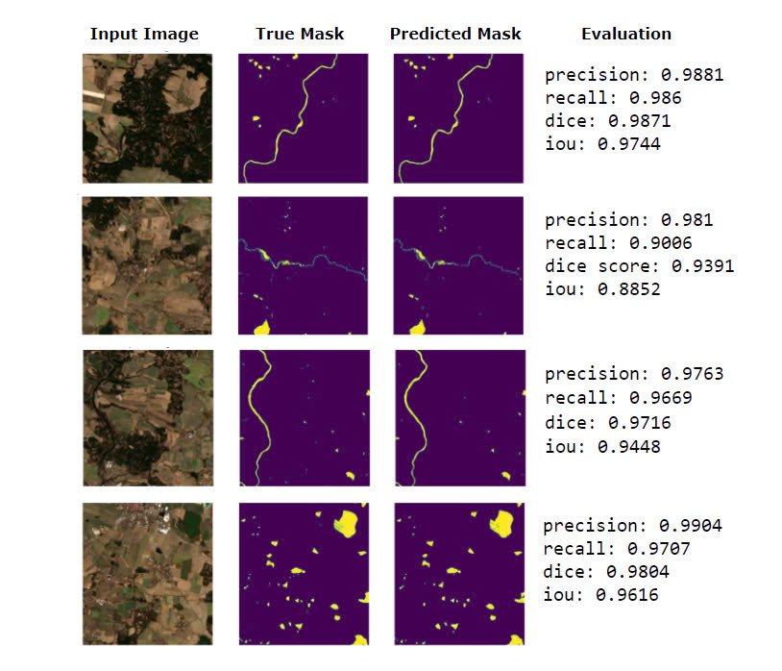
KẾT QUẢ THỰC NGHIỆM (tt.)
Hiệu suất phân đoạn vùng nước khi áp dụng từng phương pháp tăng cường
Hình 10. Mặt nạ sự thật và kết quả dự đoán từ tập kiểm tra đối với kiến trúc UNet 3+ khi áp dụng độ sáng ngẫu nhiên.

Slide 23
KẾT QUẢ THỰC NGHIỆM (tt.)
So sánh với các nghiên cứu liên quan
Bảng 4. So sánh hiệu quả phân đoạn vùng nước với các phương pháp tiếp cận khác
Tác giả | Dataset | Method | Dice | IoU | Precision | Recall
Phương pháp đề xuất | HIDA | UNet 3+ | 0.9638 | 0.9301 | 0.9867 | 0.9419
Anusha et al (2022) | Water bodies | UNet | -- | 0.8900 | 0.9400 | 0.9390
Zhang et al (2021) | Water-Body | MECNet | -- | 0.9064 | 0.9157 | 0.9888
Chú thích: Hiệu quả phân đoạn cao hơn được in đậm; kí hiệu “–” cho biết kết quả không được đề cập.

Slide 24
KẾT LUẬN
Kết quả đạt được và đóng góp
Kết quả ghi nhận cho thấy hiệu quả phân đoạn mà UNet 3+ mang lại giúp xác định vùng nước khá tốt.
Là cơ sở giúp giúp xác định sự thay đổi của các vùng nước dựa trên diện tích theo thời gian.
Tham gia hội nghị “The 17th Multi-Disciplinary International Conference on Artificial Intelligence” với tựa đề xuất bản mang tên “Identifying Water Bodies in Satellite Images UsingUNet3+”

Slide 25
KẾT LUẬN
Hướng phát triển
Cải tiến mô hình → Tăng độ chính sát, hiệu suất phân đoạn
Mở rộng khu vực nghiên cứu
Phát triển ứng dụng

Slide 26
CÁM ƠN QUÝ THẦY CÔ ĐÃ LẮNG NGHE
Sincerely thanks for listening

